Slide 1


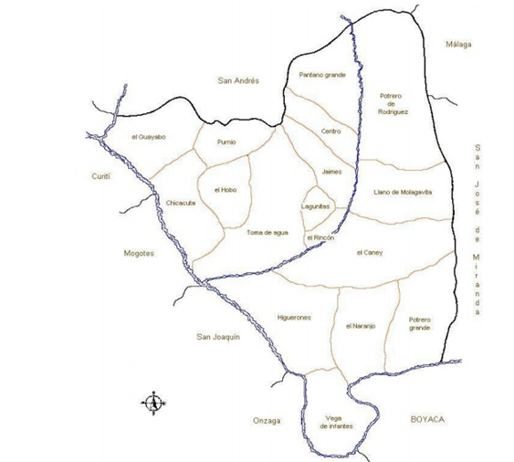
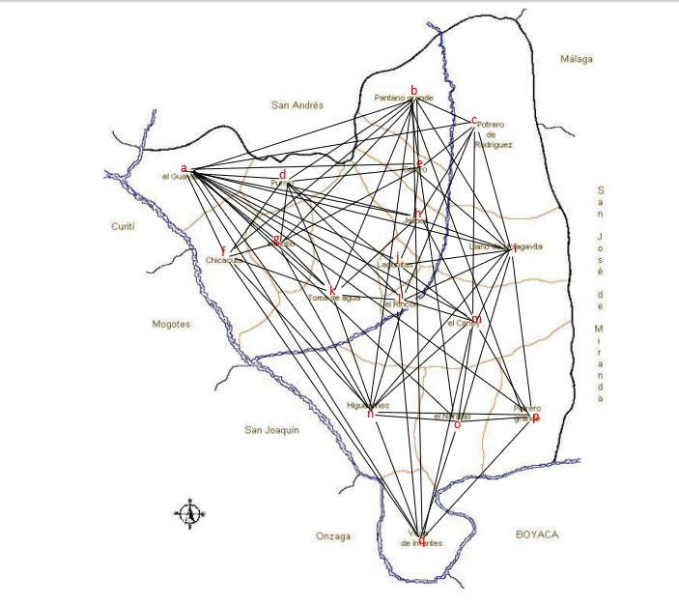
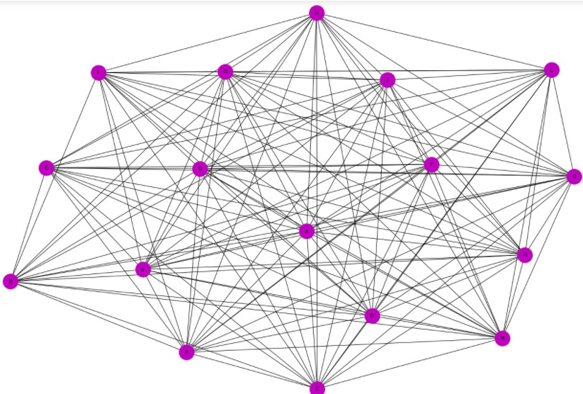
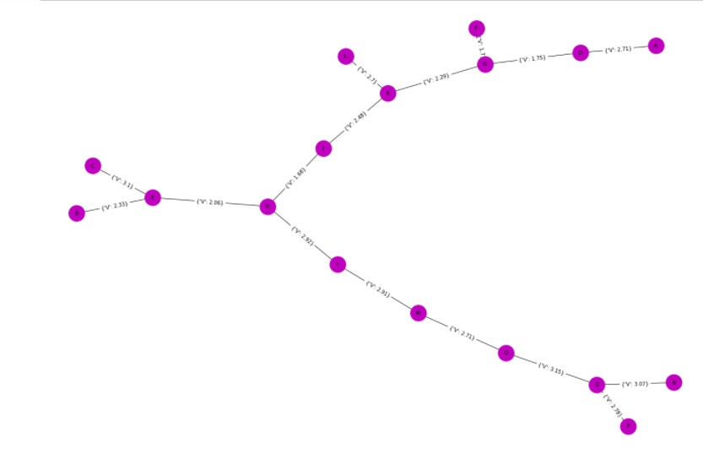
PROYECTO TEORÍA DE GRAFOS: MATEMÁTICAS DISCRETAS
Esteban Florez, Sebastián Anaya, Alejandro Núñez
22954 (J2) MATEMATICAS DISCRETAS
Escuela de Ingeniería de Sistemas e Informática
Resumen
Proceso y método
Conclusiones
Para el ser humano es una necesidad encontrar la manera más rápida y fácil de hacer las cosas, es por eso que Los grafos se han convertido en la mejor herramienta para satisfacerla. Los grafos son una composición de conjuntos de objetos llamados nodos, los cuales almacenan datos, los nodos están conectados entre si mediante elementos que denominamos aristas. Este proyecto se realizo con el fin de satisfacer la necesidad presentada por la alcaldía de Molagavita Santander la cual quería encontrar la manera más rápida y directa de renovar las redes eléctricas de los pueblos de este municipio. Para ello mediante la implementación de algoritmo de Kruskal se creara un grafo en el cual los pueblos se comportaran como nodos y el cableado eléctrico se comportara como aristas, dicho grafo se ejecutara con el fin de conectar todos los nodos con la menor cantidad de recursos y de la forma más directa posible
Para dar solución a este problema se utilizo el mapa del municipio de Molagavita en el cual se pueden identificar las veredas
(ver figura 1). Mediante Google Earth medimos las distancias entre cada vereda teniendo en cuenta el relieve montañoso de la región para minimizar cualquier error.
Con estos datos se procede a hacer el bosquejo del grafo obteniendo un grafo múltiple,
en la implementación del grafo las aristas fueron ubicadas
teniendo en cuanta las conexiones posibles (ver figura 2).
El peso de las aristas era igual a la distancia entre cada vereda, los nodos
fueron ubicados en la misma posición que estaban las veredas en el mapa.
Con la implementación del algoritmo de Kruskal el cual nos permitirá
encontrar la forma mas directa de unir todos los nodos de un grafo
dando como resultado un árbol de mínima expansión el cual trazara
la mejor manera de conectar todas las veredas con la mínima cantidad de recursos.
Se logra dar una solución optima a una problemática llevando la teoría de grafos a la vida real en el clásico problema de hallar la manera mas corta y directa de realizar una actividad especifica.
Durante la realización del proyecto se realizaron las medidas usando Google maps, afectando los objetivos del proyecto y aumentando el grado de error ya que Google maps no tiene en cuenta el relieve de terreno, por ende, las medidas se hicieron mediante Google Earth.
Figura 1. mapa Molagavita
Figura 2. posibles conexiones electricas
Introducción
Resultados
Debido a las inconsistencias encontradas en la prestación en el servicio de electricidad en las veredas del municipio de Molagavita en consecuencia del pésimo estado de las redes eléctricas, la Electrificadora de Santander ESSA, decide hacer una renovación del cableado eléctrico. Se sabe que para la realización de este proyecto se tiene muy poco recurso en materia prima, por lo tanto, la electrificadora debe encontrar la manera mas directa de conectar todas las veredas con la menor cantidad de cableado, también se conoce que la planta principal se encuentra en el casco urbano de Molagavita.
Este municipio se encuentra ubicado en una zona montañosa, por lo que las mediciones se harán con el aplicativo Google Earth, facilitando la toma de medidas entre cada vereda. Ya conociendo todos los aspectos importantes para la renovación de las redes eléctricas la electrificadora propone solucionar esta situación con la implementación del algoritmo de Kruskal el cual mediante la utilización de los grafos encuentra la manera más rápida y con la menor cantidad de recursos de conectar todos los nodos los cuales para este caso en específico serán tomados como los pueblos y las aristas jugaran el papel del cableado eléctrico, satisfaciendo las condiciones que busca la electrificadora.
Con la implementación de la teoría de grafos y el algoritmo de Kruskal se obtuvo el árbol de mínima expansión
(ver garfico2) el cual nos indico el recorrido directo para la renovación de las redes eléctricas en el municipio de Molagavita, cumpliendo con los objetivos de este proyecto.
Una vez se realizo el bosquejo del grafo (ver grafico1) se encontró que la distancia para conectar todas las veredas teniendo en cuenta todas las posibles conexiones era de 929,11 km de cableado , y después de haberse aplicado el algoritmo de Kruskal se obtuvo que eran necesarios 40.34 km de cableado eléctrico para conectar todas las veredas con la menor cantidad de recursos posibles
Trabajo Futuro
El problema presentado en este proyecto es un caso hipotético por lo tanto se desconocía la ubicación de las torres de energía por las que serian colocadas las redes eléctricas por ende las posibles conexiones son casos hipotéticos. Para una futura investigación en la que se solicite una mayor exactitud se recomienda tener los datos de las ubicaciones.
Grafico 1. grafo para las posibles conexiones electricas
Gráfico 2. árbol de mínima expansión obtenido a partir del grafo
Información de contacto
Referencias Bibliográficas (en formato APA)
Esteban Florez, Email: esteban2191940@correo.uis.edu.co
Alejandro Nuñez, Email: alejandro2191947@correo.uis.edu.co
Sebastian Anaya, Email: kevin2191964@correo.uis.edu.co
Jonnathan Alfredo Ramos Chaux, Email: jramoschaux@gmail.com
Análisis de Situación de Salud con el Modelo de los Determinantes Sociales de Salud. (2014). Secretaría de Salud de Santander. http://web.observatorio.co/publicaciones/Molagavita_dg.pdf
Paz, A. (2020, 20 marzo). Algoritmos de Kruskal y Prim. Copyright (c) 2020. https://www.wextensible.com/temas/voraces/kruskal-prim.html
O. (2020, 10 marzo). Qué son los grafos. GraphEverywhere. https://www.grapheverywhere.com/que-son-los-grafos/
Grafos - Software para el diseÃ±o y anÃ¡lisis de grafos - Alejandro RodrÃ­guez Villalobos. (s. f.). Grafos - software para la construcción, edición y análisis de grafos. Recuperado 4 de marzo de 2021, de http://personales.upv.es/arodrigu/grafos/Kruskal.htm

